Slide 1
이족 보행 로봇의 강건한 제어(Robust Control)를 위한 강화학습
A72019 김도형

Slide 2
github link
https://github.com/teemollt/RL_Work

Slide 3
개요
* **주제**: BipedalWalker-v3 환경에서 PPO 알고리즘을 활용한 보행 제어
* **핵심 목표**:
1. **High Score**: 300점 이상 (Solved 기준)
2. **Robustness**: 평지뿐만 아니라 험지(Heavy), 빙판(Slippery)에서도 생존
3. **Human-like Gait**: "한 발로 밀기" 등 편법 없이, 두 발을 번갈아 걷는 자연스러운 보행

Slide 4
환경 설정 (BipedalWalker-v3)
* **State Space (24)**: Lidar(10), Angle/Velocity, Contact 등 로봇의 센서 정보
* **Action Space (4)**: Hip/Knee 모터 4개의 토크 제어 (Continuous, -1.0 ~ 1.0)
* **Reward Function (Base)**:
* (+) 전진 속도
* (-) 에너지 소모, 넘어짐(-100)

Slide 5
문제 해결 과정 (V1 ~ V6: 시행착오)
* **초기 접근**: 안정성을 높이기 위해 "넘어지지 않기"에 과도한 보상 부여.
* **실패 원인**:
* **Local Optima**: 로봇이 아예 움직이지 않고 제자리에 서 있는 것이 이득이라고 판단.
* **State Reduction Failure**: 학습 속도를 높이려고 Lidar 센서를 줄였더니 지형을 인식 못함.
* **교훈**: "과도한 튜닝은 독이다." -> 순정(Standard) 환경으로 회귀 결정.

Slide 6
문제 해결 과정 (V7: 순정 모델의 한계)
* **V7 결과**: 300점 돌파 성공 (Solved).
* **한계점**:
* 점수는 높지만, 보행 스타일이 **"스키 타기(Skiing)"** 또는 **"한 발 콩콩이(Hopping)"** 형태임.
* 에너지 효율을 극대화하려다 보니, 발을 들어 올리는(Swing) 동작을 생략함.
* **새로운 목표**: 점수 유지가 아니라 **"스타일 교정"**이 필요함.

Slide 7
알고리즘 및 학습 설정
* **Algorithm**: PPO (Proximal Policy Optimization)
* Continuous Control에 적합하고 샘플 효율성이 높음.
* **Hyperparameters**:
* Learning Rate: 0.0003
* Batch Size: 64
* Timesteps: 500,000 steps
* **Code Structure**:
* `gym.Wrapper`를 상속받아 `CustomWalkerWrapper` 구현.
* `Stable-Baselines3` 라이브러리 활용.

Slide 8
최종 솔루션 (V9: Strict Rhythm with Transfer Learning)
* **아이디어**: 처음부터 스타일까지 배우는 건 어렵다. **"일단 걷는 법(V7)을 먼저 배우고, 나중에 예쁘게 교정하자!"**
* **핵심 기술: Transfer Learning (전이 학습)**
* Pre-trained Model (V7) -> Fine-tuning (V9)
* 학습 효율성 극대화 및 기본 주행 능력 보장.
* **보상 설계 (Strict Rhythm Reward)**:
* **Alternating Bonus**: `Left <-> Right` 교차 시 +1.0점.
* **Hopping Penalty**: 같은 발 연속 사용 시 -0.5점.
* **Posture Bonus**: 상체 수직 유지 보너스.

Slide 9
알고리즘 및 학습 설정
**Algorithm**: PPO (Proximal Policy Optimization)
* 안정적인 Fine-tuning을 위해 PPO 활용.
* **Hyperparameters**:
* **Learning Rate**: **0.0001 (1e-4)** (기존 지식 보존을 위해 낮게 설정)
* Timesteps: 1,000,000 steps (Fine-tuning)
* Threshold: 1800 (Bonus 점수 포함)
* **Code Structure**:
* `PPO.load("pretrained_walker.zip")` 로 기존 모델 로드.
* `gym.Wrapper`에서 리듬 보상 로직(`self.last_leg_contact`) 구현.

Slide 10
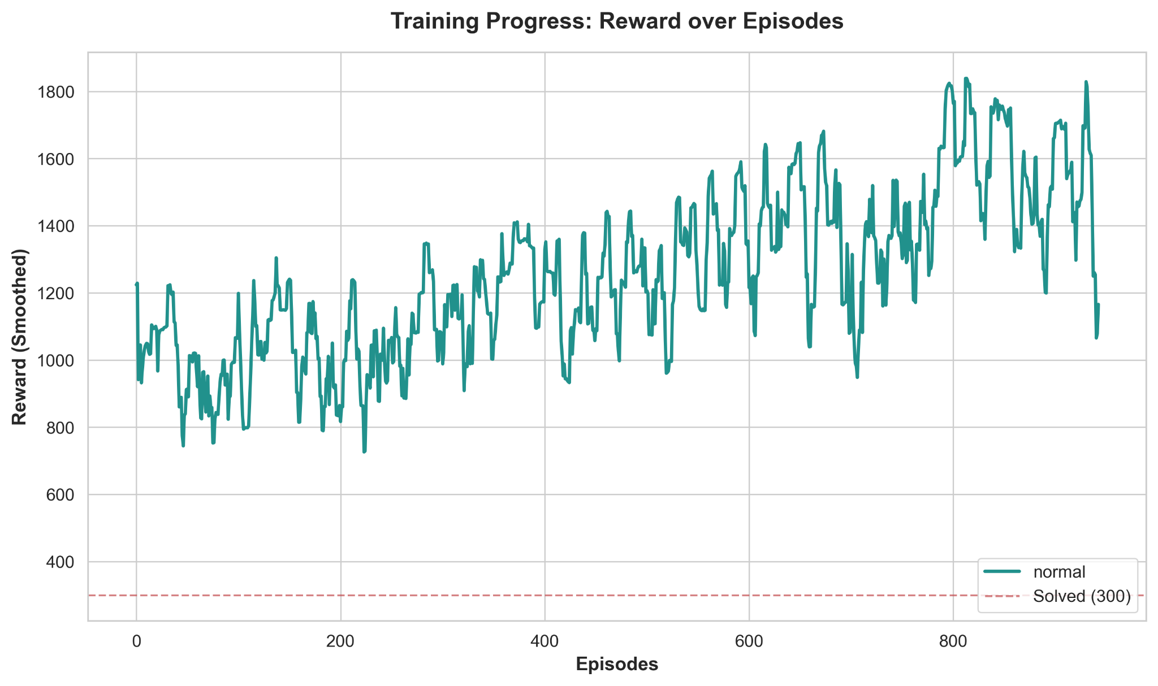
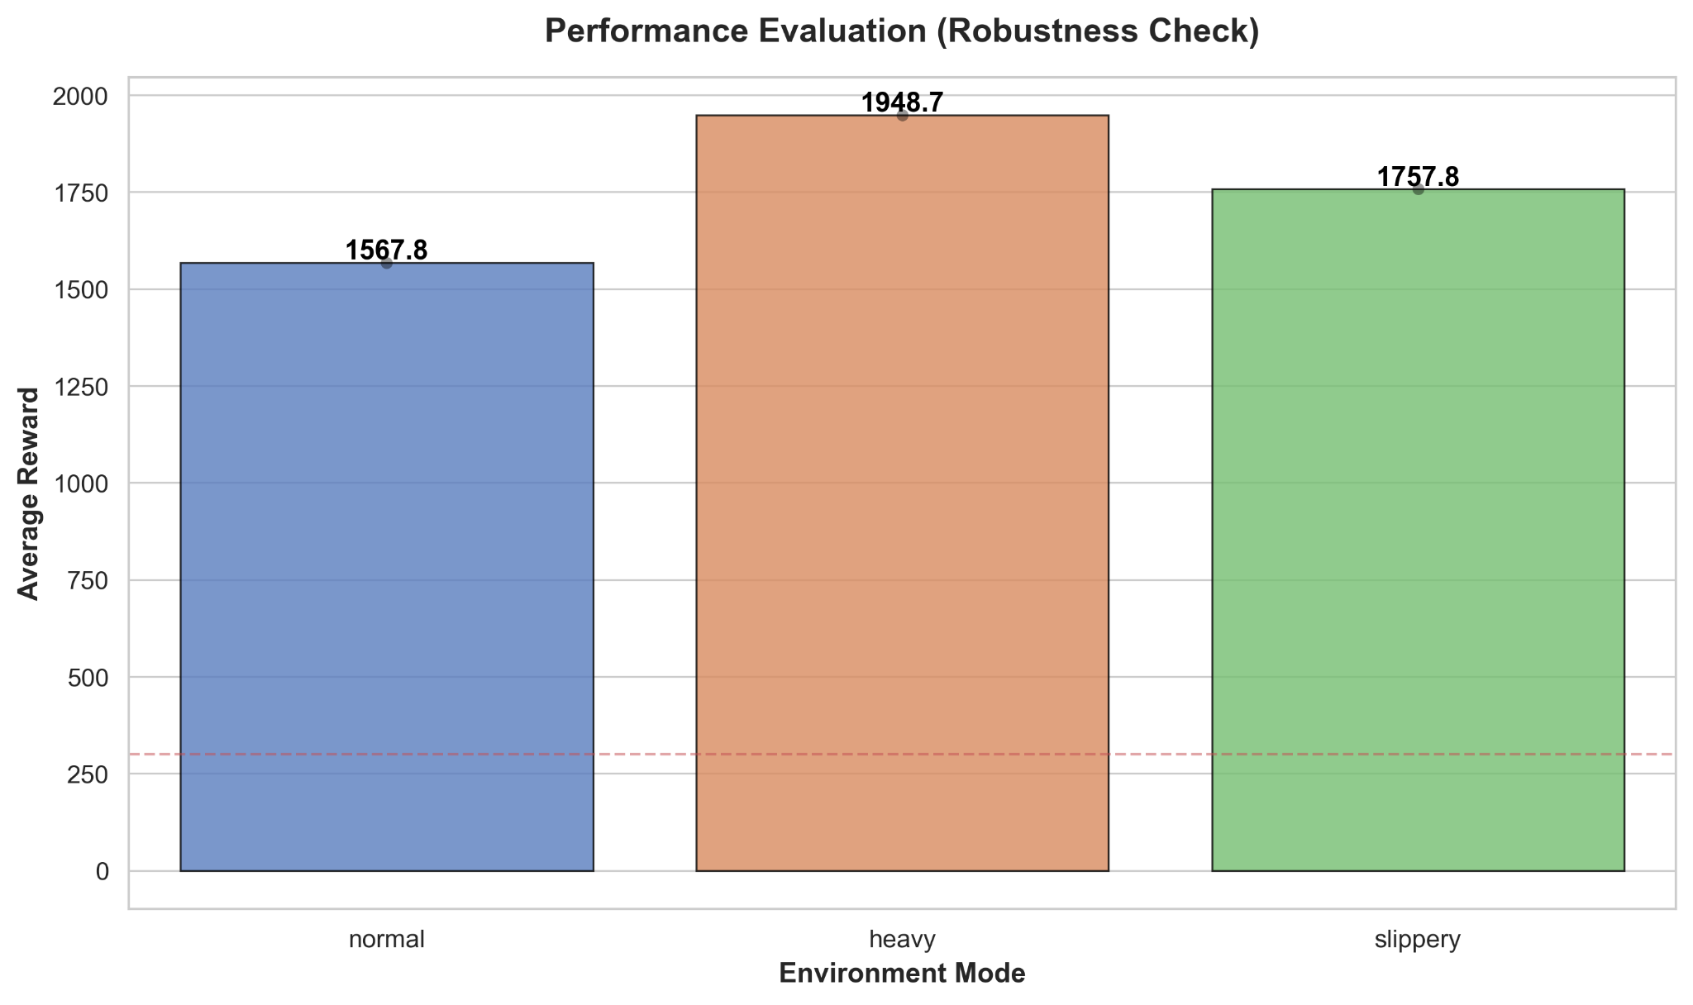
실험 결과 (1) - 학습 곡선
* 0점이 아닌 300점(기존 성능)에서 시작.
* Fine-tuning이 진행되면서 리듬 보너스를 획득하여 점수가 1800점까지 급상승.
* "걷는 법을 새로 배우는 게 아니라, 걷는 스타일만 바꿈"을 입증.

Slide 11
문제 해결 과정 (V7: 순정 모델의 한계)
* **V7 결과**: 300점 돌파 성공 (Solved).
* **한계점**:
* 점수는 높지만, 보행 스타일이 **"스키 타기(Skiing)"** 또는 **"한 발 콩콩이(Hopping)"** 형태임.
* 에너지 효율을 극대화하려다 보니, 발을 들어 올리는(Swing) 동작을 생략함.
* **새로운 목표**: 점수 유지가 아니라 **"스타일 교정"**이 필요함.

Slide 12



학습 과정
학습 과정 gif는 별도 업로드

Slide 13

학습 결과 normal 모드

Slide 14

학습 결과 heavy모드

Slide 15

학습 결과 slippery모드

Slide 16
결론 및 향후 과제
**결론**:
1. **Transfer Learning**은 복잡한 제어 문제(Walking + Style)를 단계적으로 해결하는 강력한 도구임.
2. 리듬 기반의 Reward Shaping을 통해 단순 주행을 넘어선 "Quality of Motion"을 달성함.
* **향후 과제**:
* 더 정밀한 에너지 제어를 통해 잔여 진동 제어.
* 다양한 보행 스타일(뛰기, 점프 등) 추가 학습.

Slide 17

감사합니다.

